Slide 1
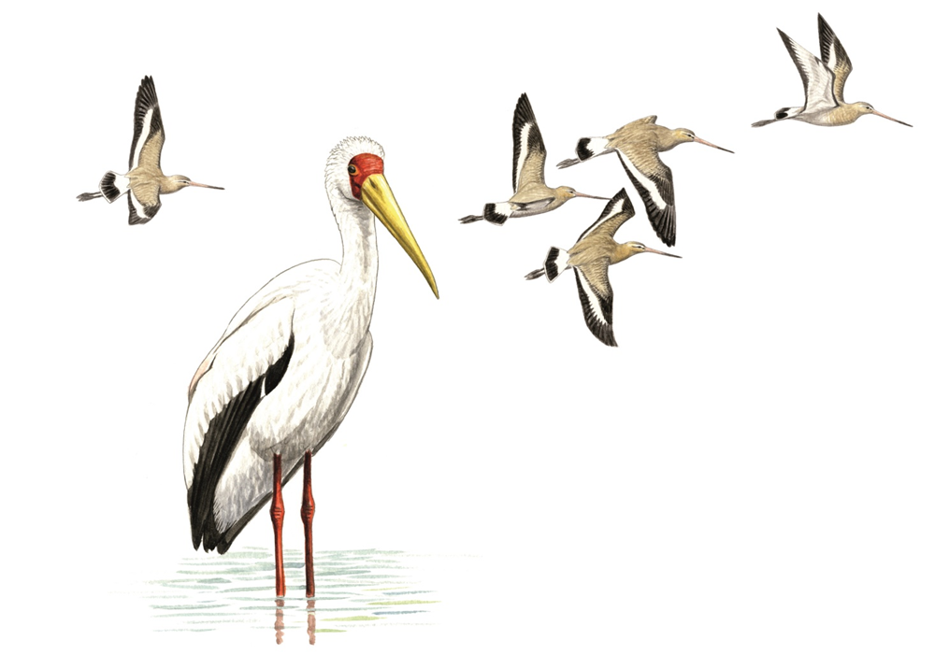
– Módulo 8 – Das contagens à monitorização
Identificação e contagem de aves aquáticas em África
– Formação –
2015
Notes:
Esta apresentação PowerPoint não inclui quaisquer actividades personalizadas. O formador pode portanto adicionar actividades que sejam adequadas às suas necessidades.
Adaptações ao módulo
O Formador é convidado a adaptar os conteúdos deste módulo de acordo com as suas necessidades e o contexto nacional. Poderá adaptar:
De acordo com o nível de conhecimentos dos formandos, a sua experiência anterior com censos de aves aquáticas, e o seu papel no Censo Internacional de Aves Aquáticas;
De acordo com a disponibilidade de meios técnicos (por ex: ligação Internet, computadores, smartphones, etc.);
Para mostrar exemplos nacionais, de acordo com a lista de sítios, as fichas de registo, resultados, etc.
Ilustração: Cyril Girard girardcyril3335@neuf.fr, www.cyrilgirard.fr

Slide 2
Este módulo foi extraído de: Hecker N., 2015. Identificação e contagem de aves aquáticas em África: Ferramentas para o formador - África subsaharian. ONCFS, Hirundo-FT2E. França
Versão 2015:
Szabolcs Nagy Szabolcs.Nagy@wetlands.org
Clémence Deschamps deschamps@tourduvalat.org
Tradução
Luís Costa ltvcosta@gmail.com
Notes:
A totalidade desta publicação (texto/fotografias/ilustrações) está coberta por uma licença Creative Commons CC BY-NC-SA. Os utilizadores são autorizados a reproduzir, adaptar, distribuir e divulgar a publicação para fins não comerciais, citando o nome dos autores e difundindo os produtos provenientes desta publicação sob uma licença idêntica ou semelhante a esta.

Slide 3
Apresentação do módulo
explicações técnicas
exercícios para a sala de aula
Notes:
O módulo 8 é composto de vários tipos de diapositivos:
Fundo branco: explicações técnicas;
Fundo azul / amarelo: exercícios para a sala de aula.

Slide 4
Neste módulo
Vai aprender:
O que é a monitorização?
Como cobrir sítios de forma sistemática?
Que tipo de informação registar?
Como reportar as informações?
Como os seus dados contribuem para a conservação das aves aquáticas?
Notes:
Este módulo deve motivar os formandos a recolher dados de forma sistemática e regular. Baseia-se no Módulo 4 – Porquê contar aves aquáticas?
O Ponto essencial deste módulo é que os formandos compreendam como as contagens de aves aquáticas se dividem entre levantamentos, seguimento de uma zona e monitorização.
O Papel do formador:
Ajudar os formandos a adquirir e compreender os conceitos principais;
Mostrar exemplos;
Informar os formandos do contexto geral.
Os requisitos dos formandos:
Conhecimento significativo dos processos de registo e gestão de dados, a nível nacional e internacional;
Conhecimento sobre os resultados esperados de monitorização de aves aquáticas, a nível nacional e internacional;
Idealmente, este assunto será apresentado pelo Coordenador nacional do IWC, se existir no país em questão.

Slide 5
O que é a monitorização?
Levantamento é um método de colheita de dados que fornece um quadro para o medição sistemática de variáveis
Seguimento de uma zona é uma medição sistemática de variáveis ao longo do tempo para produzir séries de dados temporais
Monitorização consiste na avaliação de variáveis ao longo do tempo de uma forma sistemática com objectivos específicos em vista
Notes:
O Papel do formador:
Explicar a diferença entre levantamento, seguimento de um sítio e monitorização;
Apresentar estes termos e realçar a diferença entre eles;
Destacar:
A necessidade de uma medição sistemática de variáveis (ex: número de aves). Ou seja, a diferença fundamental entre estas actividades e observação de aves;
A evolução de levantamento e seguimentos de áreas até à monitorização, sendo que esta última compara os resultados com os objectivos pretendidos.

Slide 6
O que é monitorizar?
Exercício na sala: O que quer dizer sistemático?
Usar a mesma metodologia de contagem e estimativa
Usar o mesmo equipamento, ou similar
Gastar o mesmo período de tempo em cada visita ao sítio
Usar os mesmos meios de transporte durante uma contagem (barco, avião, a pé)
Cobrir a mesma área no mesmo período do ano
Seguir o mesmo itinerário
Ter os mesmo pontos de paragem para a contagem
É um problema mudar alguma destas condições?
O « erro sistemático » constitui um problema?
Notes:
Exercício na sala
Equipamento: Flipchart/quadro e/ou este diapositivo
Procedimento: com todo o grupo
O Formador deve começar por explicar que, de modo a produzir resultados comparáveis que permitam reflectir mudanças nas populações de aves aquáticas ao longo do tempo, é necessário minimizar as diferenças causadas pelo modo como as contagens são realizadas.
Este procedimento depende da experiência anterior do grupo :
Se alguns participantes já participaram em actividades de monitorização de aves aquáticas, então o formador deve estimular o grupo a debater as condições que devem ser repetidas em contagens sucessivas: Registe-as no flipchart/quadro e discuta-as com o grupo quais os problemas em mudar cada uma das condições.
Se o grupo não tem qualquer experiência em contagem de aves aquáticas, é melhor mostrar-lhes a lista da coluna da esquerda e iniciar a discussão sobre o tema ‘porque é um problema mudar qualquer destas condições?’.
Finalmente, deve ser feita uma pequena discussão sobre se um ‘erro sistemático’ (o mesmo erro repetido em cada contagem) representa um problema, e se sim, quando?
O Papel do formador:
Estimular e conduzir o processo de debate e discussões;
Relacionar cada uma das frases com as definições do diapositivo anterior.

Slide 7
Exercício na sala: Quais destes pontos se referem a contagem pontual, seguimento ou monitorização?
O que é monitorizar?
Vai a um local remoto do seu país e regista algumas das aves aquáticas que observou.
Vai contar aves num local remoto do país, regista a área coberta e regista todas as observações numa ficha padronizada.
Participa nos Censos Internacionais de Aves Aquáticas em cada ano, contando várias secções da costa, e regista as observações numa ficha padronizada.
Participa nos Censos Internacionais de Aves Aquáticas em cada ano, contando a mesma secção de um lago, à mesma hora do dia, e regista as observações numa ficha padronizada.
Como acima, mas com o objectivo de avaliar como as populações de aves aquáticas estão a mudar, de modo a informar os gestores e decisores.
Notes:
Exercício na sala
Equipamento: Este diapositivo PowerPoint
Procedimento: com todo o grupo
O formador mostra o primeiro exemplo e questiona o grupo sobre se a frase descreve um levantamento, um seguimento do local ou uma monitorização;
Quando alguém do grupo responder o grupo todo deve debater se a resposta está correcta ou incorrecta, comparando com os diapositivos anteriores;
Repetir os passos 1 e 2 para as frases 2 e 3.
Frase 1: refere-se a simples observação de aves e nem sequer a um levantamento, pois nem é claro qual a extensão de área coberta e se há uma lista incompleta de aves observadas.
Frase 2: refere-se a um levantamento, porque é sistemático mas não produz dados ao longo do tempo.
Frase 3: refere-se novamente a um levantamento, é sistemático mas conta áreas diferentes. Não produz ainda dados ao longo do tempo.
Frase 4: refere-se a um seguimento de área, porque é sistemático e repetido (i.e. Produz dados ao longo do tempo).
Frase 5: refere-se a monitorização porque tem um objectivo claro. O formador deve explicar que o objectivo pode ser um determinado número de aves que o gestor quer manter no sítio (p. ex. Maior que o critério de 1% de uma espécie para o sítio ser designado como Sítio Ramsar).
O Papel do formador
Estimular e conduzir o processo de debate e discussões;
Relacionar cada uma das frases com as definições do diapositivo anterior.

Slide 8
O que faz do Censo Internacional de Aves Aquáticas um programa de monitorização?
A monitorização é uma medição sistemática de variáveis ao longo do tempo com objectivos específicos.
O Censo Internacional de Aves Aquáticas:
É uma contagem sincronizada de aves aquáticas
Tenta cobrir as mesmas áreas do mesmo modo, ano após ano
Regista o número de aves, assim como um conjunto limitado de dados ambientais
Visa produzir estimativas sobre o tamanho e a tendência populacionais de aves aquáticas, constituindo uma base de informação para a gestão e decisão.
Notes:
Estão disponíveis alguns documentos estratégicos para os coordenadores nacionais :
Guidance on waterbird monitoring methodology: Field protocol for waterbird counting. http://www.wetlands.org/Portals/0/activeforums_Attach/Protocol_for_waterbird_counting_En.pdf
Guide méthodologique pour le suivi des oiseaux d'eau : Protocole de terrain pour le comptage des oiseaux d'eau. http://www.wetlands.org/LinkClick.aspx?fileticket=cQEmmRINQZ8%3d&tabid=2791&portalid=0&mid=14070
Estão também disponíveis alguns exemplos de planificação estratégica para monitorização para a Iniciativa da Via Migratória do Mar de Wadden:
West Africa Monitoring Strategy: http://www.waddensea-secretariat.org/sites/default/files/downloads/west_africa_monitoring_strategy.pdf
Integrated monitoring of waterbirds along the East Atlantic Flyway: http://www.waddensea-secretariat.org/sites/default/files/downloads/flyway_monitoring_plan.pdf
Ver também o Módulo 4 – Porquê contar aves aquáticas?

Slide 9
Preparação do Censo Protocolo para o sítio
Um protocolo específico deve ser usado para cada sítio conhecido depois de ter a experiência adequada sobre a melhor maneira de cobrir o sítio
O Protocolo define:
O meio de transporte usado para cobrir o sítio (por ex. a pé, de carro, barco, avião, ou uma combinação destes)
Um itinerário padrão
As condições de marés (por ex. Maré cheia em sapais, baixa-mar em mangais)
Os pontos de contagem
Os protocolos são úteis para garantir a continuidade
Notes:
O Formador deve explicar que um protocolo de sítio:
É definido segundo elementos-chave;
É usado sobretudo para sítios conhecidos, tais como Áreas Protegidas, que sejam exequíveis e replicáveis.

Slide 10
Preparação do Censo de Aves Aquáticas Divisão do sítio em unidades de contagem
Muitos sítios, tais como Áreas Importantes para as Aves (IBA) e Áreas Chave para Biodiversidade (KBA), são demasiado grandes para uma equipa de contagem conseguir contá-los num período de tempo razoável
Dividimos os sítios em unidades de contagem que podem ser visitadas do mesmo modo
As unidades de contagem incluem uma série de pontos de observação, transectos, etc.
> 100 km
Notes:
Os próximos diapositivos explicam como organizar contagens ao nível de um sítio.
O Ponto principal aqui é que os formandos entendam que os sítios são muitas vezes demasiado grandes para uma única equipa de contagem, e que para lidar com isso é necessário dividi-lo em unidades de contagem.
Como recomendação geral, o formador pode sugerir que uma unidade de contagem não pode ser maior que a área que uma equipa possa cobrir em ca. 4 horas.
Deve explicar e desafiar o grupo para discutir qual a escala mais adequada. As razões para essa escolha incluem:
Podem acontecer imprevistos (avaria no motor de carro/barco, mau tempo, etc.)
Os observadores podem ficar demasiado cansados
A monitorização precisa ser realista, sustentável e replicável
À escala nacional é recomendável a colaboração com o processo de monitorização da rede de IBA.
Pode-se consultar mais informação sobre a monitorização das IBA em http://www.birdlife.org/datazone/info/ibamonitoring onde na parte da página existe um link às orientações mais detalhadas.

Slide 11
Preparação do Censo de Aves Aquáticas
Divisão do sítio em unidades de contagem
A definição das unidades de contagem devem ter em conta
O regime hidrológico (p. ex. marés, inundação, etc.)
Acessos
Visibilidade
Meio de transporte
Notes:
O papel do formador
Demonstrar e explicar um exemplo de subdivisão de um sítio em unidades de contagem e sugerir uma lista de factores a considerar para a definição das unidades de contagem. As linhas azuis mostram as unidades de contagem; os pontos verdes representam os pontos de contagem. Notar que nem todos as unidades de contagem têm pontos de observação porque pode não haver capacidade de contagem nalgumas áreas;
Realçar a relação entre meios de transporte e acessibilidades, p. ex. no caso de zonas alagadas;
Realçar que, em muitos casos, não existem equipas suficientes para cobrir cada unidade de contagem durante o censo de inverno. Nesses casos, os formandos são aconselhados a escolher um número de unidades de contagem que devam ser cobertos em função da capacidade existente;
Iniciar a discussão sobre como pode ser prejudicial cobrir unidades de contagem diferentes em anos diferentes.

Slide 12
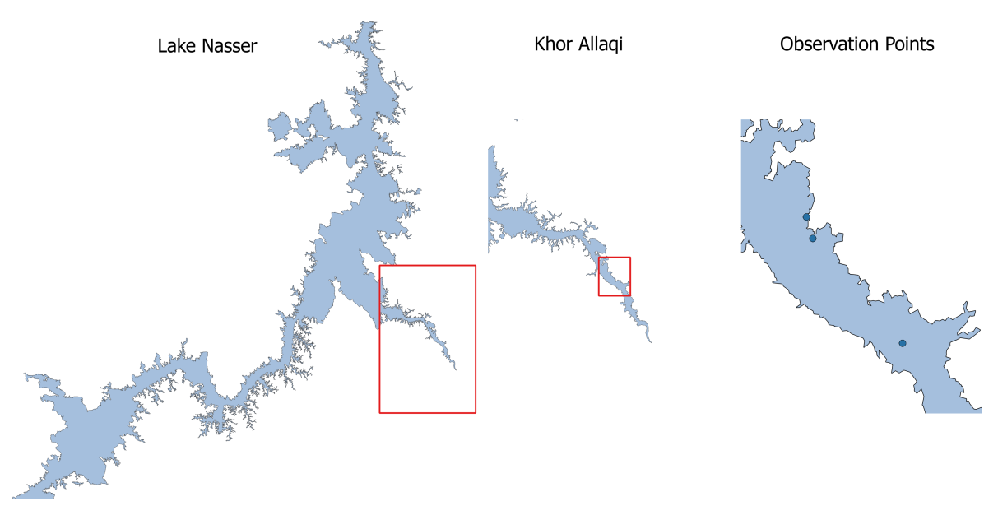
Preparação do Censo de Aves Aquáticas Divisão do sítio em unidades de contagem
Exemplo de níveis de divisão
Complexo: Lago Nasser
Sítio: Khor Allaqi
Unidades de contagem: Secções, transectos
Pontos de observação
Para monitorização exequível & replicável
Notes:
O Formador mostrará e explicará um exemplo de níveis de divisão.
Uma unidade biogeográfica / complexo de sítios: inclui uma série de sítios
Um sítio: inclui uma série de unidades de contagem
Uma unidade de contagem: inclui uma série de pontos de observação/contagem
Um ponto de observação

Slide 13
Preparação do Censo de Aves Aquáticas Registo de dados em sítios e unidades de contagem
Que dados?
Código do sítio
Código de sítio da Wetlands International, se já existente com contagens enviadas à WI
Código nacional de sítio, se existir
Nome do sítio
Nome do complexo de sítios
Região
Latitude (Y) : em graus decimais em WGS84
Longitude (X) : em graus decimais em WGS84
Necessária uma lista nacional de sítios definida
Notes:
O Papel do formador:
Explicar que dados devem ser recolhidos sobre o sítio;
Explicar qual o papel e a importância de acordar numa lista nacional de sítios. O número de sítios do país e a importância dos mesmos para aves aquáticas (diversidade de espécies, quantidades) são importantes para definir a lista mínima de sítios que devem ser contados todos os anos (por exemple : se contar x sítios ficam cobertos 50% dos efectivos populacionais das aves aquáticas no país)

Slide 14
Preparação do Censo de Aves Aquáticas Registo de dados em sítios e unidades de contagem
Em que formato?
Base de dados online
Informação fácil de partilhar
Requer uma boa ligação Internet
Limites digitalizados do sítio
Fichas de sítio
A maneira mais simples de documentar os registos para o sítio
Informação difícil de partilhar
Notes:
O Formador explica os diferentes formatos, adaptando as explicações consoante a experiência dos formandos.
Os Coordenadores nacionais têm a melhor ideia de que informação e como a informação deve ser registada a nível nacional.
Costuma haver Fichas de Sítio, que contêm as características ecológicas, o uso de território e as ameaças ao sítio, juntamente com um mapa.
Actualmente, as bases de dados online são cada vez mais comuns, mas requerem uma ligação internet boa e regular.
Base de dados IWC Online: cada sítio novo deve ser registado na base de dados de modo a poder submeter observações e a permitir o procedimento de análise de dados.
Limites digitalizados dos sítios:
O Formador decidirá se é relevante desenvolver este tema em função da experiência, das funções e das responsabilidades dos formandos no processo dos censos de aves aquáticas.
Existem diversas metodologias:
Google Earth
SIG: QGIS (livre), ArcGIS
Remote sensing (NDVI).
Existe um guia sobre digitalização de limites de sítios, disponível em:
http://www.wetlands.org/LinkClick.aspx?fileticket=-j6Y3P27ymE%3d&tabid=2791&portalid=0&mid=11794 em inglês
http://www.wetlands.org/LinkClick.aspx?fileticket=eRkyqHXv5h8%3d&tabid=2791&portalid=0&mid=14070 em francês.

Slide 15
Gestão de dados do Censo Internacional
Exercício na sala
Notes:
Exercício na sala: Diagrama com rede de contactos
Procedimento:
A ficha S4.2 “Como funciona uma rede de contactos na monitorização de aves aquáticas” deve ser distribuída a cada formando no início do exercício.
Todos os formandos devem participar na discussão sobre os seguintes pontos:
O papel de cada pessoa (observadores, coordenadores nacionais e internacionais);
Os resultados para cada nível, distribuição e utilização;
As ligações entre cada nível (setas) e a importância de cada um.
O Papel do formador:
Liderar o debate e garantir que toda a gente participa;
Estabelecer de forma clara a relação com os resultados do exercício anterior.

Slide 16
Gestão de dados do Censo de Aves Aquáticas Passos principais
1º passo: Os observadores registam os dados no terreno
2º passo: Os observadores transmitem os seus dados ao coordenador nacional
3º passo: Os coordenadores nacionais compilam os dados, verificam-nos e enviam-nos à WI
4º passo: A Wetlands International prepara as análises internacionais dos dados
Notes:
O Formador apresentará os 4 passos principais do processo de gestão de dados.

Slide 17
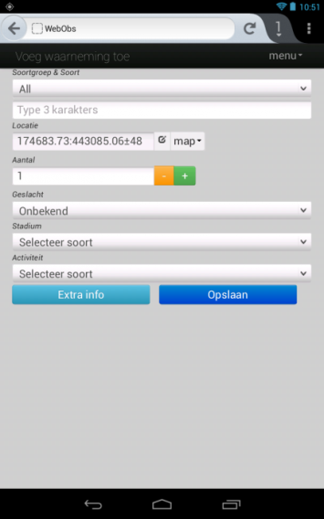
Gestão de dados do Censo Internacional 1º passo: registo de dados no terreno
Ferramentas para registo
Aplicações móveis:
WebObs, ObsMap,
Cybertracker , BirdLog, Gbird, …
Caderno
Ficha de registo
Dictaphone/gravador
Notes:
O Formador apresentará as ferramentas para o registo de dados no terreno.
O Formador destacará que existem diversas maneiras de registar os dados durante a contagem, com diferentes vantagens (+) e desvantagens (-):
Caderno de campo: (+) fácil de usar (mas é preciso usar tinta indelével); (-) pouco estruturado;
Ficha de dados: (+) mais estruturado (ajuda a lembrar os dados que devem ser registados), maior, sempre melhor ter um contador (usar tinta indelével);
Aplicações em telemóveis: (+) os dados podem ser registados directamente nas plataformas respectivas sem necessidade de repetir a sua entrada; algumas aplicações permitem aos utilizadores adaptar as aplicações de acordo com as suas necessidades e desejos. (-) é necessário um telemóvel smartphone, e a bateria pode falhar durante as contagens; o telemóvel pode cair à água...
Gravador: (+) rápido, evita distracções ao observador. Muito útil quando ocorrem bandos grandes com várias espécies; (-) o observador pode omitir alguma coisa ou não conseguir ouvir a gravação devido a ruídos de fundo; o gravador pode cair à água...; a transcrição dos dados pode ser demorada.
Aplicações móveis: WebObs, ObsMap (ligado a observation.org), BirdLog, Gbird, Cybertracker (sem ligação a observation.org).
O Formador pode convidar o grupo a discutir os prós e contras de cada ferramenta.

Slide 18
Gestão de dados do Censo Internacional 1º passo: Registo de dados no terreno
Informação principal
Data e hora Quando (data & hora)
Sítio Onde (ponto GPS, nome do sítio, etc.)
Participantes Quem (observadores/organização envolvida)
Método Como (barco, a pé, avião…)
Aves O quê (nome das espécies)
Quantas (número total por espécie)
Notes:
O Formador apresentará os principais tipos de dados a serem registados no terreno.

Slide 19
Waterbird Census Data Flow 1º passo: registo de dados no terreno
A Informação detalhada que consta da ficha vai ser registada
Inclui:
Dados da localização.
Data e hora
Cobertura da unidade de contagem
Condição hidrológica da zona húmida
Condições de maré
Condições meteorológicas
Perturbação
Meio de transporte
Óptica
Observadores
Notas sobre ameaças e acções de conservação
Espécies
Números contados
Método de contagem
Notes:
É importante que os observadores registem toda a informação que é pedida para os objectivos internacionais.
Esta informação é necessária para a análise dos dados.
Inclui:
Localização: importante sublinhar que é necessária informação mais detalhada para os novos sítios do que para aqueles que já tenham um protocolo definido;
Data e hora;
Cobertura da unidade de contagem (importante indicar se a contagem foi incompleta);
Condição hidrológica: normal, alagada, seca;
Condições de maré;
Condições meteorológicas: referir se afecta a realização do censo;
Perturbação: referir se afecta a realização do censo;
Meio de transporte;
Óptica: se foram usados binóculos ou telescópio;
Observadores;
Comentários sobre ameaças e acções de conservação;
Espécies (e subespécies, se conhecidas) – usar códigos de multiespécies só se for mesmo impossível identificar um grande número de aves;
Números contados (também por sexo e idade se possível) – importante monitorização de parâmetros demográficos;
Método de contagem: i.e. Contagens reais, estimativas ou extrapolação por amostragem.

Slide 20
Gestão de dados do Censo Internacional 1º passo: registo de dados no terreno
Informação detalhada
Exemplo: Localização
Sítio, unidade de contagem – usar os nomes de sítios comuns e as definições das unidades de contagem fornecidas pelo Coordenador nacional
Se o sítio nunca foi contado, então registe:
Região, distrito, localidade mais próxima
Coordenadas centrais em WGS84 (no caso de rios)
Rota GPS do itinerário e pontos de observação
Notes:
O Formador deve apresentar informação detalhada (e pode adicionar novos diapositivos de acordo com o nível de detalhe necessário).

Slide 21
Submissão dos dados ao Coordenadore nacional Segundo o format definido a nível nacional
Gestão de dados do Censo Internacional 2º passo: os observadores submetem os dados
Formulário de submissão
(formulário em papel ou Excel)
Internet: p.ex. Formulário IWC em Observation.org, CWAC, etc.
Enviar formulário em papel ou Excel directamente ao Coordenador Nacional
Registe numa plataforma online ou esquema nacional usado no país
Notes:
O Formador apresentará o próximo passo no processo: a submissão de dados dos observadores ao Coordenador nacional.
Geralmente, isso é feito em formulários em papel ou em Word ou Excel.
Mais recentemente, um número crescente de países têm usado formulários online, em especial nos países da Europa ocidental e na África do Sul.
No entanto, isso pode tornar-se dispendioso e por isso a Wetlands International tem colaborado com o Nature Information Foundation para adaptar o sistema Observado.org às necessidades do IWC.
Existe um formulário especial de entrada de dados IWC que segue a estrutura do formulário em papel.
Podem ser encontrados documentos sobre como configurar um sistema Observation.org para contagens IWC em:
http://www.wetlands.org/LinkClick.aspx?fileticket=M6dC6-bcPcA%3d&tabid=2791&portalid=0&mid=11794 em inglês
http://www.wetlands.org/LinkClick.aspx?fileticket=UM90eb_L9Eo%3d&tabid=2791&portalid=0&mid=14070 em francês

Slide 22
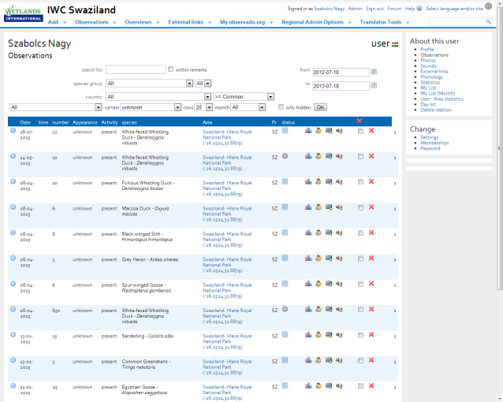
Vantagens e desvantagens de usar a base de dados online
Gestão de dados do Censo Internacional
2º passo: os observadores submetem os dados
Dados são registados uma só vez
Mais fácil de consultar os dados e produzir relatórios
Os dados podem ser exportados para outras aplicações
Fácil de partilhar com outros (sentido de comunidade)
MAS precisa de meios técnicos e conhecimento, assim como boa ligação à Internet
Notes:
O Formador explicará as vantagens e as desvantagens em usar um sistema online.
No entanto, isto não será possível em países sem rede internet boa e com boa cobertura.
De qualquer forma, o acesso Internet tem crescido rapidamente e valerá sempre a pena mencionar esta possibilidade.

Slide 23
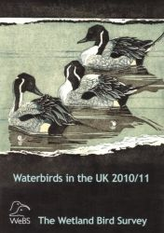
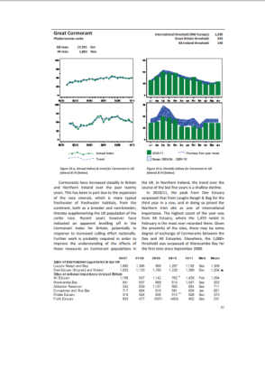
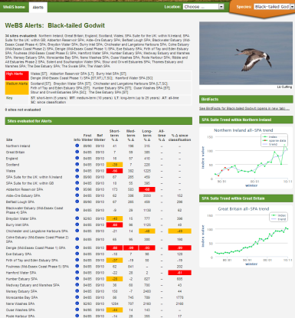
Gestão de dados do Censo Internacional 3º passo: compilação dos dados pelo Coordenador
Produzir relatório nacional
Submeter os dados nacionais à Wetlands International
Notes:
O Formador explicará que um dos papéis principais do Coordenador é a produção e publicação de relatórios nacionais, que dêem um retorno da informação à rede de observadores e aos decisores responsáveis pela conservação e gestão sustentável das aves aquáticas e dos seus habitats.
Este exemplo é do esquema Wetlands Birds Survey (WeBS) do Reino Unido para ilustrar o potencial destes relatórios. Os relatórios podem mostrar as tendências de certas espécies, mas também destacar sítios (células vermelhas ou amarelas) onde as espécies estejam abaixo dos objectivos.
Estão disponíveis exemplos de relatórios nacionais em:
http://www.wetlands.org/OurWork/Biodiversity/WaterbirdForums/tabid/2582/afv/topicsview/aff/93/Default.aspx
Um outro papel importante dos coordenadores nacionais é a submissão dos dados à Wetlands International para permitir a sua análise a nível internacional. A Wetlands International e a SOVON desenvolveram a base de dados IWC Online onde os coordenadores podem carregar os seus dados através de um ficheiro Excel. Podem ainda actualizar, corrigir ou imprimir os seus próprios dados, ou partilhá-los com países vizinhos.
O Formulário IWC pode ser descarregado em
Inglês em: http://www.wetlands.org/LinkClick.aspx?fileticket=D6bnaKIiDyQ%3d&tabid=2791&portalid=0&mid=11794
Francês em: http://www.wetlands.org/LinkClick.aspx?fileticket=L1_tu4-icQM%3d&tabid=2791&portalid=0&mid=14070
O manual da Base de Dados IWC Online está disponível em inglês em:
http://www.wetlands.org/LinkClick.aspx?fileticket=tvrJOptSvGA%3d&tabid=2791&portalid=0&mid=11794

Slide 24
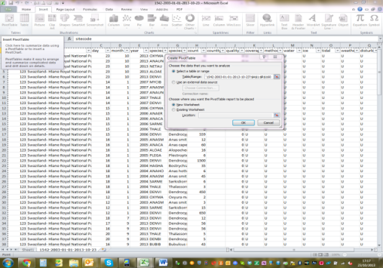
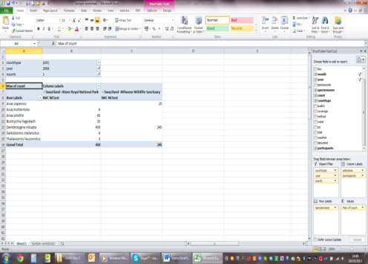
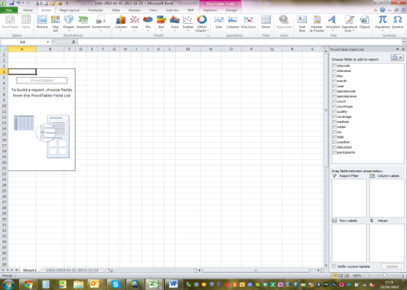
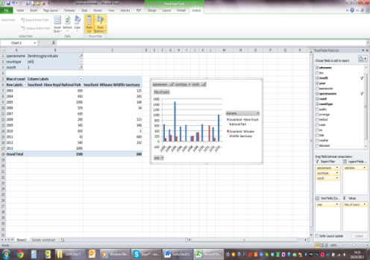
Excel PivotTable para uma análise rápida e fácil dos dados
Gestão dos dados do Censo Internacional 3º passo: compilação dos dados pelo Coordenador
Notes:
Este diapositivo mostra como a estrutura de dados do Formulário IWC (i.e. dados novos inseridos no formulário ou dados antigos descarregados do IWC Online ou Observado.org) podem ser facilmente usados para criar tabelas e gráficos, por exemplo para os relatórios nacionais. Mostra, portanto, comoo formato vale a pena ser usado pelos Coordenadores nacionais.
A Wetlands International está a desenvolver um formulário de contagens em Excel que converte automaticamente os dados de contagens e facilita o processo aos Coordenadores nacionais.
Está disponível um manual a explicar o processo em :
http://www.wetlands.org/LinkClick.aspx?fileticket=c6ceX4aEWdc%3d&tabid=2791&portalid=0&mid=11794 (inglês)
http://www.wetlands.org/LinkClick.aspx?fileticket=2KqNDnH3m3o%3d&tabid=2791&portalid=0&mid=14070 (francês)
Idealmente, o formador e o Coordenador nacional devem produzir um extracto dos dados disponíveis no formulário a partir da base de dados IWC Online e demonstrá-lo em directo na formação.

Slide 25
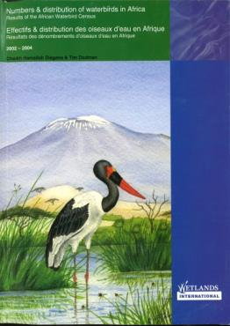
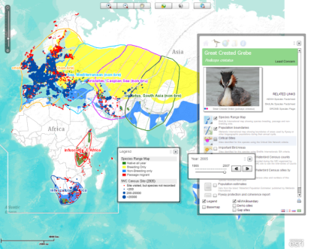
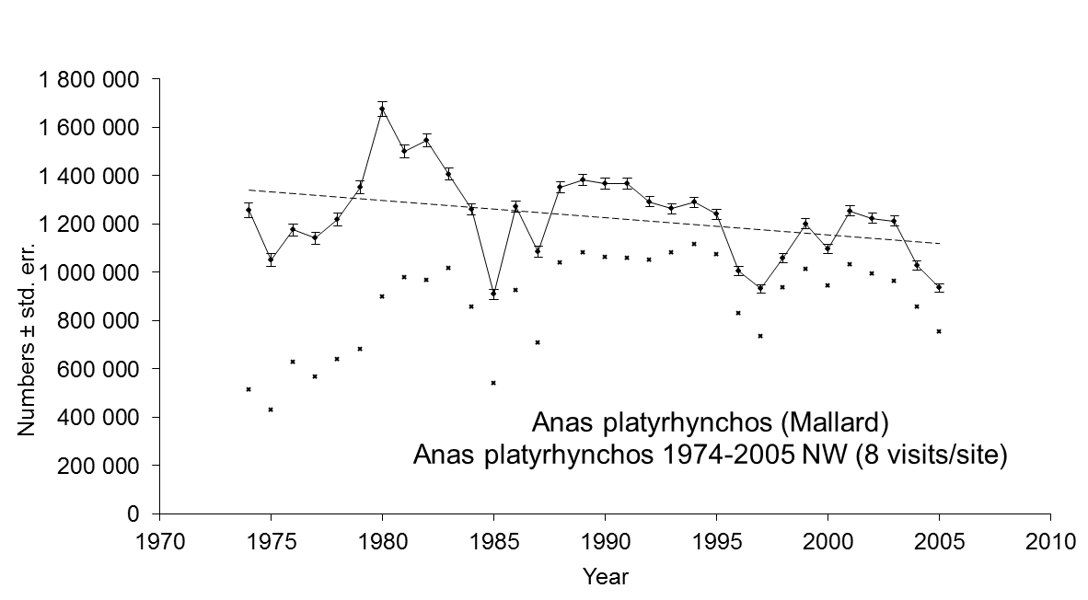
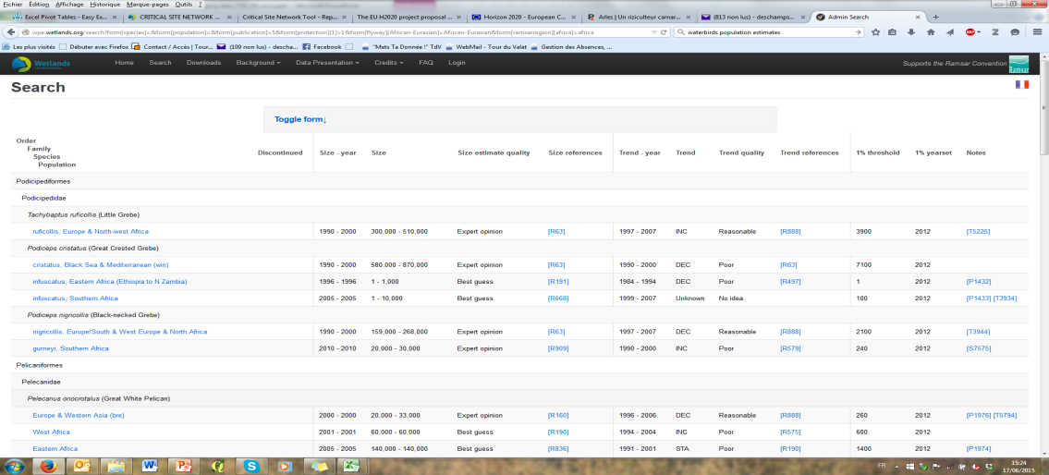
Gestão dos dados do Censo Internacional 4º passo: Relatórios internacionais produzidos com base nos dados IWC e divulgados
Publicações
Recursos Online
Notes:
O Formador deve começar por perguntar aos formandos os objectivos das contagens internacionais tal como no Módulo 4 ou referido em “Para que servem os Censos? Os principais factores” ficha S4.1.
No lado esquerdo apresentam-se exemplos de publicações tradicionais, em papel. No entanto, a Wetlands International tem alterado a forma de divulgar os resultados, agora onine, para atingir uma maior audiência e acelerar o processo de retorno da informação, o que é um factor interessante por os dados serem usados na gestão de espécies e sítios.
Existe um relatório anual total, que é publicado todos os anos: a última edição pode ser sempre encontrada no website do Censo Afro-Eurasiático de Aves Aquáticas, na secção “Output”: (http://www.wetlands.org/AfricanEurasianWaterbirdCensus/Outputs/tabid/3044/Default.aspx)
A Critical Site Network Tool facilita o acesso a informação sobre aves aquáticas e os seus sítios principais (http://dev.unep-wcmc.org/csn/default.html#state=info). É uma ferramenta bstante versátil e vale a pena ler o manual do utilizador, que pode ser descarregado a partir da página “Help”.
A Wetlands International produz ainda análises de tendências populacionais a cada 3 anos, que são usados nos Relatórios do Estado de Conservação para apresentação nas Reunião das Partes do Acordo de Conservação das Aves Aquáticas Migradoras Afroeurasiáticas (AEWA) e que serve de base para a gestão das populações de aves aquáticas (i.e. Para saber se precisam de uma protecção mais rigorosa ou se a sua exploração pode ser menos restritiva). Os resultados dessas análises de tendências estão acessíveis na secção “Output” do website do Censo Internacional de Aves Aquáticas : (http://www.wetlands.org/AfricanEurasianWaterbirdCensus/Outputs/tabid/3044/Default.aspx).
O tamanho e tendências das populações, assim como os critérios 1% da Convenção de Ramsar estão também disponíveis através do website Waterbird Population Estimates website (http://wpe.wetlands.org/).
Se o tempo disponível e a internet assim o permitirem, estas ferramentas podem ser demonstradas durante a formação e mostrar ao utilizador como extrair toda a informação relevante para ele.

Slide 26
Como contribui o Censo Internacional para a conservação das aves aquáticas?
Os dados constituem uma base para detector mudanças ao nível de sítio, país e população.
Servem de base à adaptação de regimes de gestão das populações de aves aquáticas (i.e. se precisam de mais protecção ou se a sua exploração pode ser menos restritiva)
São usados para avaliar a eficácia das medidas e instrumentos de conservação.
Notes:
O Formador deve explicar de que modo o Censo Internacional de Aves Aquáticas é útil para a conservação das aves aquáticas.
Deve dar exemplos de medidas de conservação tomadas para espécies de acordo com os resultados do censo, por exemplo regulamentos ou portarias de caça como banições, limites de exemplares caçados, período de caça, etc.

Slide 27
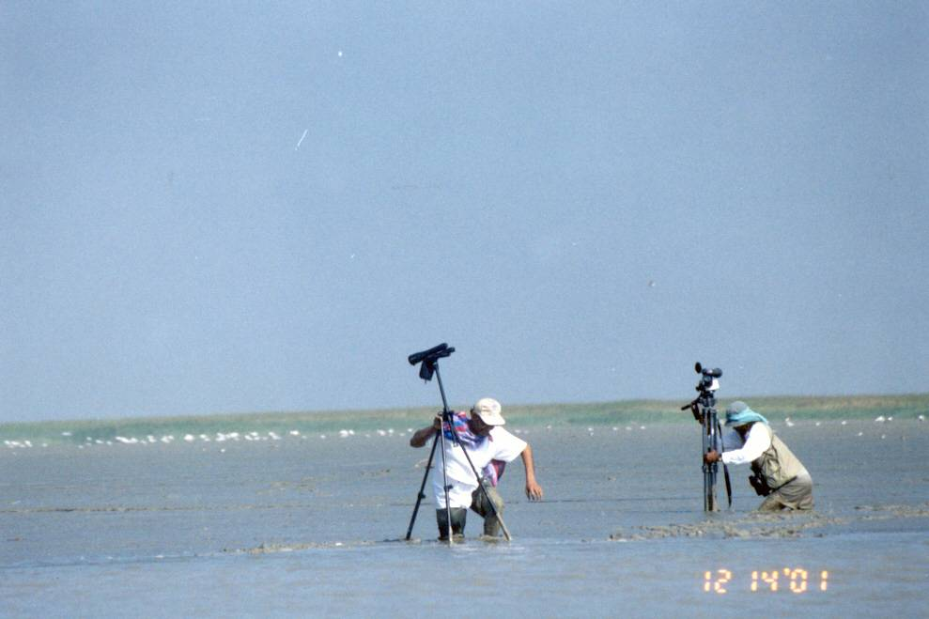
Obrigado pela vossa atenção!

